Slide 1
Informationsveranstaltung
„Geflüchtete in Rastatt –
Unterbringung und Integration“
am 24. Januar 2024 um 18 Uhr in der BadnerHalle

Slide 2
Die Unterbringung von Anschlussflüchtlingen ist eine Pflichtaufgabe der Gemeinden. (§17 und §18 Flüchtlingsaufnahmegesetz FlüAG)

Slide 3
Suche und Auswahl der Standorte für die Anschlussunterbringung von Geflüchteten in Rastatt
- Rückblick -

Slide 4
Grundsätze gemäß den Gemeinderatsbeschlüssen vom 02.03.2015 und vom 12.11.2015
1. getrennte Unterbringung von Anschlussflüchtlingen und Obdachlosen 2. zentrale Unterbringung von Obdachlosen / dezentrale Unterbringung von Anschlussflüchtlingen 3. gleichmäßige Verteilung der Standorte für die Anschlussunterbringung in den Stadtbezirken und Ortsteilen 4. Beurteilung der Standortvorschläge für die Anschlussunterbringung nach sozialen, städtebaulichen und wirtschaftlichen Kriterien

Slide 5
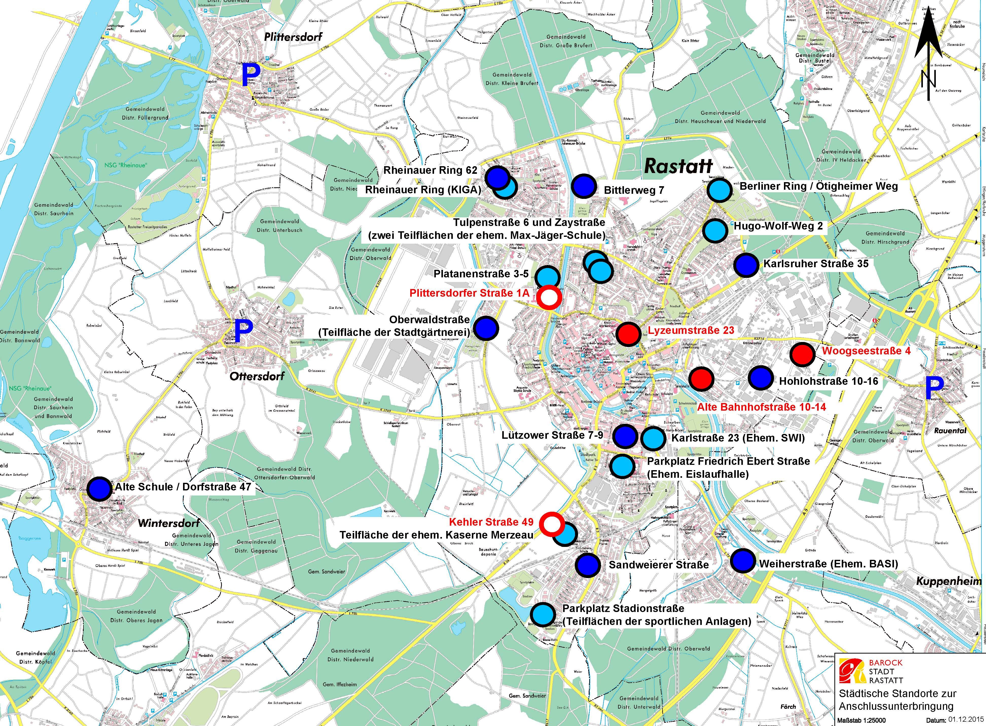
Übersichtsplan zur Drucksache Nr. 2015-414 zur Gemeinderatsitzung am 14.12.2015
Gemeinschaftsunterkünfte des Landkreises (12/2015)
Bestand (3)
Geplant (2)
Beschlossene Standorte für Anschlussunterbringung
bei der Stadt Rastatt
(Stand 14.12.2015)
Stadtteilbezogener (Haupt-) Standort (9)
P
Prüfauftrag zur Standortfestlegung (3)
Ergänzender Standort (10)

Slide 6
Fortlaufende Information des Gemeinderates über den jeweils aktuellen Sachstand:
- am 24.10.2016,
- am 27.03.2017 und 25.09.2017
- am 25.01.2018, 23.04.2018, 05.07.2018 und 19.11.2018
- am 25.07.2019
→ Notwendigkeit einer Fortschreibung des Unterbringungskonzeptes

Slide 7
2020: Fortschreibung des Unterbringungskonzeptes
Behandlung in der öffentlichen Sitzung des Gemeinderates am 28. Januar 2021 (Drucksache Nr. 2020-334)

Slide 8
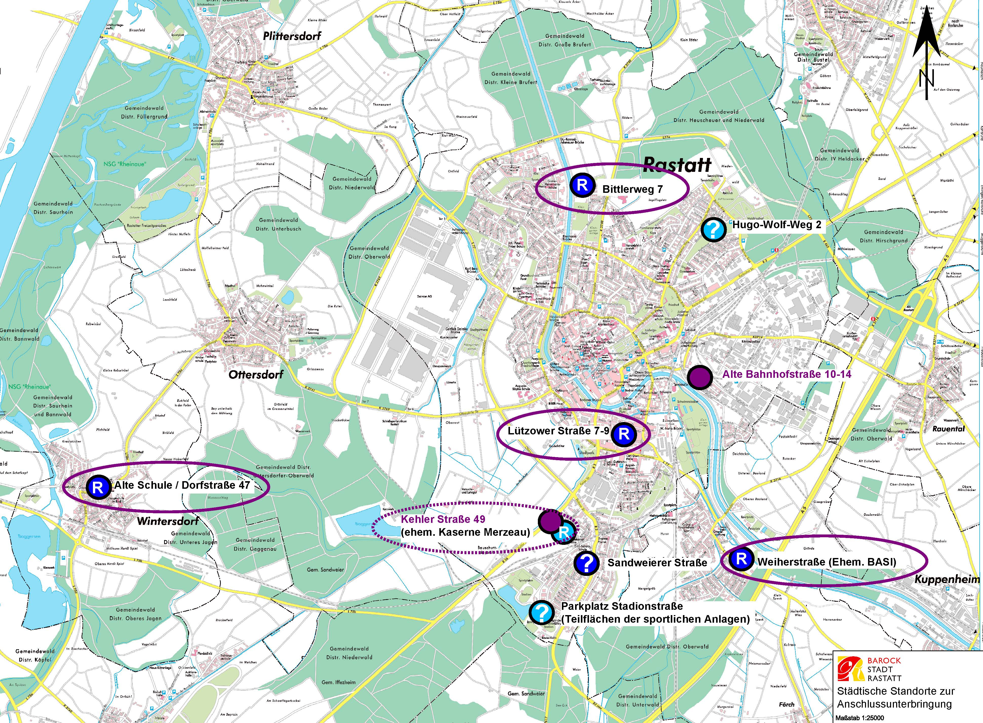
Übersichtsplan zur Drucksache Nr. 2020-334 zur Gemeinderatsitzung am 28.01.2021
Gemeinschaftsunterkünfte des Landkreises
Bestand (2)
Standorte für Anschlussunterbringung
bei der Stadt Rastatt
(Stand 28.01.2021)
R
Realisierter Standort (4+1)
?
Noch verfügbarer
(Haupt-) Standort (1)
?
Noch verfügbarer
ergänzender Standort (2)

Slide 9
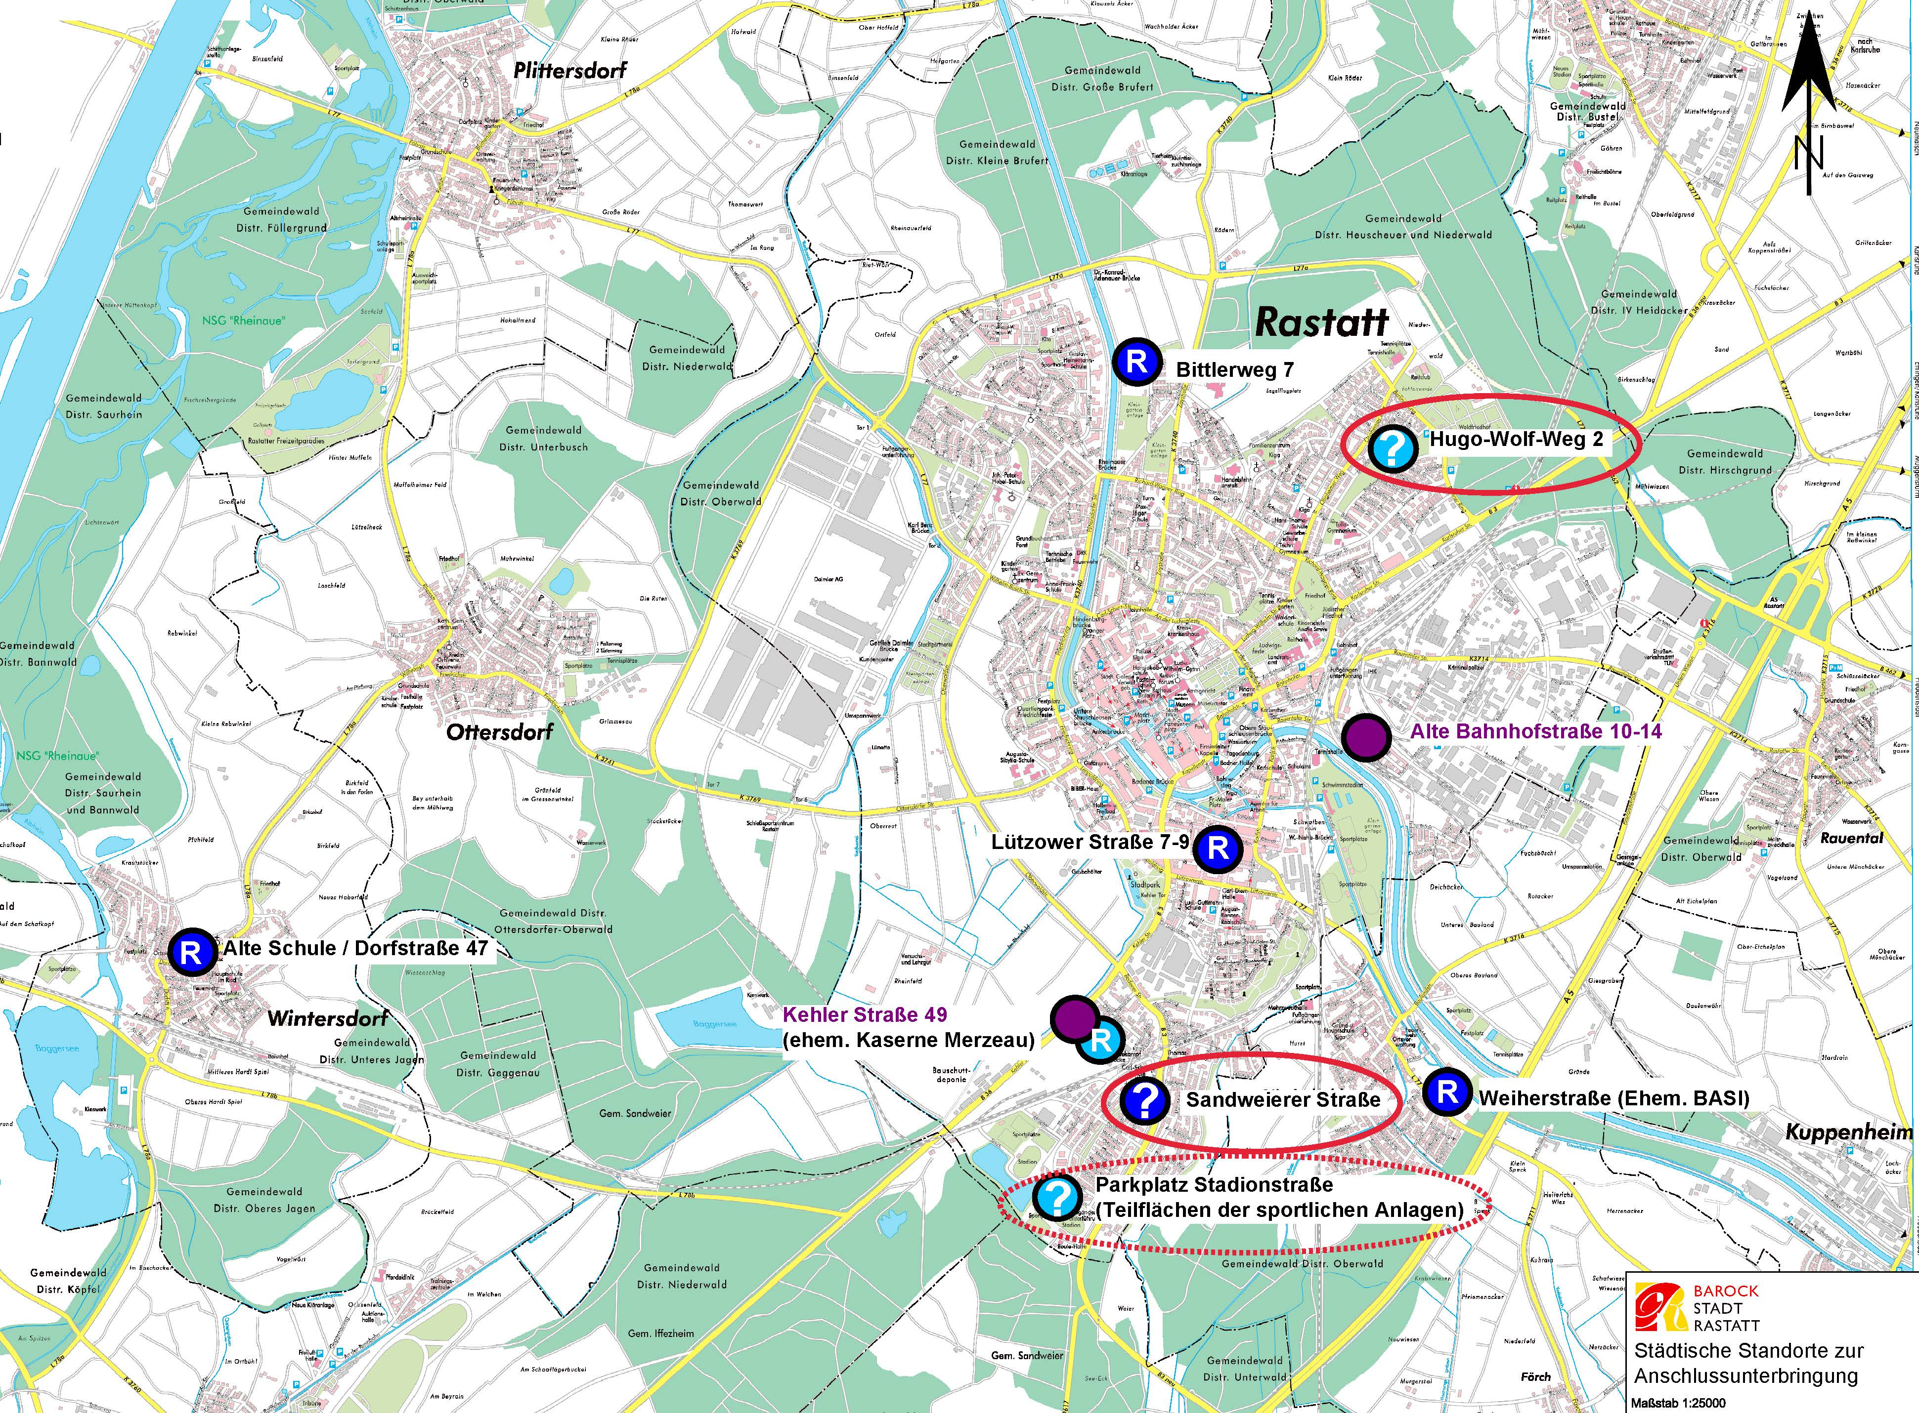
Übersichtsplan zur Drucksache Nr. 2020-334 zur Gemeinderatsitzung am 28.01.2021
Gemeinschaftsunterkünfte des Landkreises
Bestand (3)
Standorte für Anschlussunterbringung
bei der Stadt Rastatt
(Stand 28.01.2021)
R
Realisierter Standort (4+1)
?
Noch verfügbarer
(Haupt-) Standort (1)
?
Noch verfügbarer
ergänzender Standort (2)

Slide 10
Aktuelle Beschlusslage zur Fortschreibung des städtischen Konzeptes zur Anschlussunterbringung
Beschluss des Gemeinderates in der
öffentlichen Sitzung am 12. Dezember 2022 (Drucksache Nr. 2022-364/1)

Slide 11
Gemeinderatsbeschluss vom 12. Dezember 2022 (1):
Die Verwaltung wird beauftragt, zur Sicherstellung der erforderlichen Unterbringungskapazitäten für den Bereich der Anschlussunterbringung:
Wohnungen im städtischen Gebäude in der Herrenstraße 40 (ehem. Martha-Jäger-Haus) für die Anschlussunterbringung zu nutzen (kurzfristiger Unterbringungsbedarf)

Slide 12
Gemeinderatsbeschluss vom 12. Dezember 2022 (2):
weitere mobile Unterbringungskapazitäten an den vorgeschlagenen
Standorten zu prüfen und dem Gemeinderat zur Entscheidung vorzulegen (mittelfristiger Unterbringungsbedarf / bis Ende 2024)
weitere konventionell errichtete Gemeinschaftsunterkünfte an den vorgeschlagenen Standorten zu prüfen und dem Gemeinderat zur Entscheidung vorzulegen (längerfristiger Unterbringungsbedarf / ab Januar 2025).

Slide 13
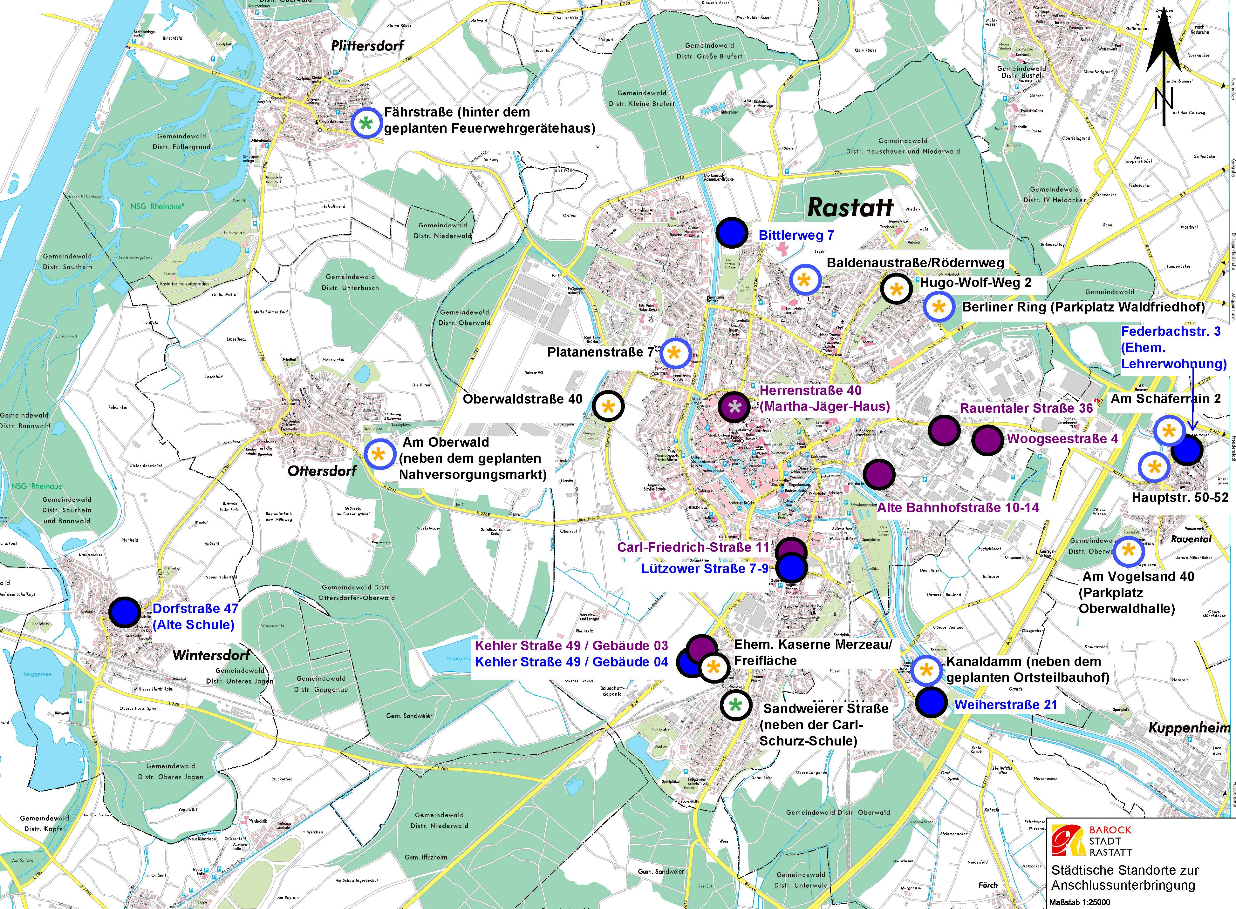
Übersichtsplan zur Drucksache
Nr. 2022-364 zur Gemeinderatsitzung am 12.12.2022
Gemeinschaftsunterkünfte des Landkreises
Bestand (6)
Anschlussunterbringung
bei der Stadt Rastatt
(Stand 12.12.2022)
Bestand (5+1)
am 14.12.2015 beschlossener und noch verfügbarer Standort (4)
weiterer Standort-vorschlag (9)
* * *
für den kurz- / mittel- / lang- fristigen Bedarf

Slide 14
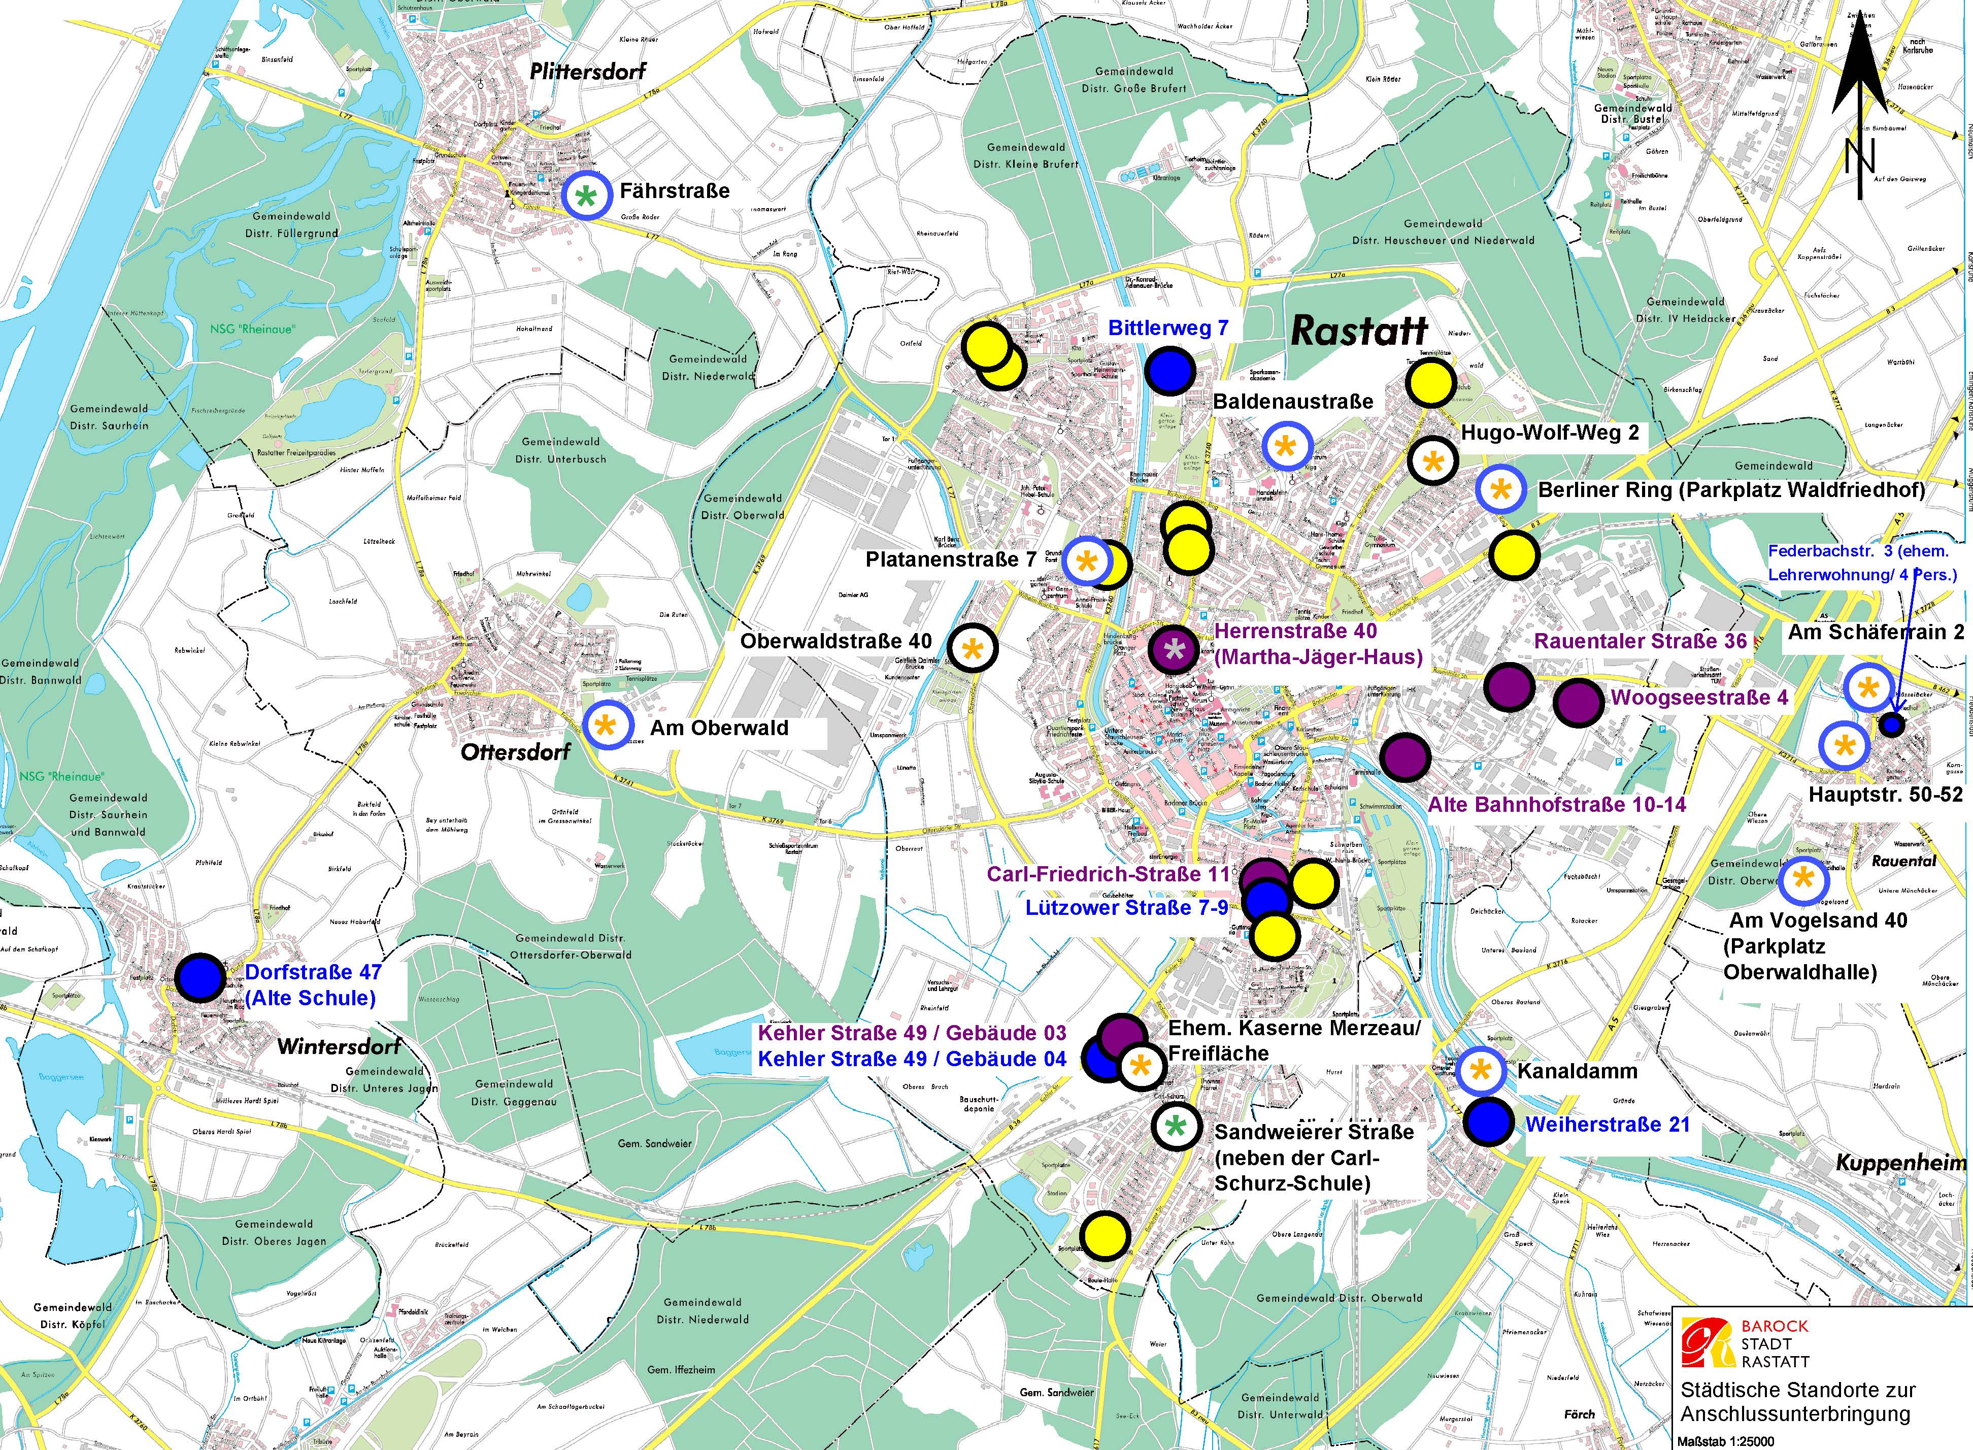
Vergleich der Standortübersichten
vom 14.12.2015 und
vom 12.12.2022
Standorte für Anschlussunterbringung
bei der Stadt Rastatt
(Stand 12.12.2022)
Bestand (5+1)
am 14.12.2015 beschlossener, nicht mehr verfügbarer Standort (10)
am 14.12.2015 beschlossener und noch verfügbarer Standort (4)
weiterer Standort-vorschlag (9)
* * *
Vorschlag für den
kurz- / mittel- / länger- fristigen Bedarf

Slide 15
Aktuelle Beschlusslage zur Fortschreibung des städtischen Konzeptes zur Anschlussunterbringung
Beschluss des Gemeinderates in der
öffentlichen Sitzung am 28. September 2023 (Drucksache Nr. 2023-198/3)

Slide 16
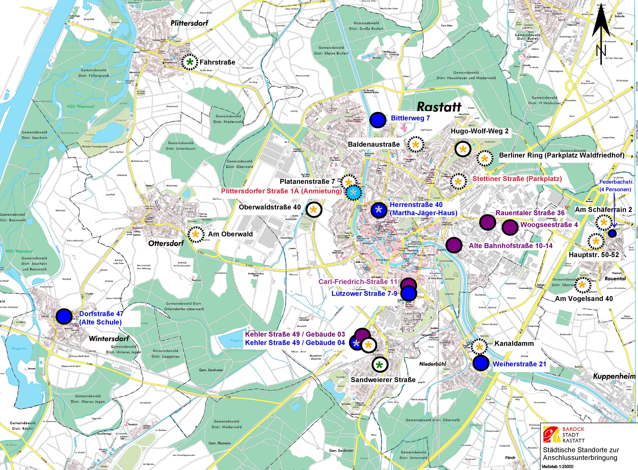
Übersichtsplan
zur Drucksache
Nr. 2023-198/3 zur Gemeinderatsitzung am 28.09.2023
Gemeinschaftsunterkünfte des Landkreises
Bestand (5)
Anschlussunterbringung
bei der Stadt Rastatt
Bestand (6+1)
mögliche Anmietung (1)
am 14.12.2015 beschlossener und noch verfügbarer Standort (4)
weiterer Standort-vorschlag (10)
* * *
Vorschlag für den
kurz- / mittel- / länger- fristigen Bedarf

Slide 17
Kriterien für die Beurteilung der Standorte (1):
vorausgegangene Beschlüsse des Gemeinderates
erforderlicher zeitlicher Vorlauf für Bauleitplanung und naturschutzrechtliche Voruntersuchungen
baulicher Realisierungshorizont (Hochbau)
geschätzte Unterbringungskapazität

Slide 18
Kriterien für die Beurteilung der Standorte (2):
Dezentralität und integrationsbezogene Faktoren
Fördermöglichkeiten
voraussichtliche Kosten
Umweltauswirkungen
mögliche Folgenutzung (Nachhaltigkeit)

Slide 19
Ergebnis der Standortprüfung
nach der Sitzung
des Gemeinderates
am 28.09.2023
X
vorerst zurückgestellter Standort (mit unter-durchschnittlichem Prüfergebnis)
*
Reservestandort für den mittelfristigen Bedarf
Standorte mit konkreter Handlungsempfehlung:
*
Anmietung von Wohnungen für den kurzfristigen Bedarf
*
Planungsauftrag für mobile Einrichtungen für den kurz- bis mittelfristigen Bedarf
*
Planungsauftrag für
Gebäude für den längerfristigen Bedarf

Slide 20
Gemeinderatsbeschluss vom 28. September 2023 (1):
1. Die Verwaltung wird beauftragt, zur Sicherstellung der erforderlichen
kurz- und mittelfristigen Unterbringungskapazitäten für den Bereich der Anschlussunterbringung: a. die Notunterkunft in der Kehler Str. 49 (Gebäude 04) und in der Herrenstraße 40 für die Dauer von zwei weiteren Jahren bis 30.09.2026 für Zwecke der Anschlussunterbringung anzumieten bzw. zu nutzen,

Slide 21
Gemeinderatsbeschluss vom 28. September 2023 (2):
b. das vorhandene Gebäude in der Platanenstraße 7 in eine Notunterkunft umzunutzen, die erforderlichen baulichen Maßnahmen vorzubereiten und dem Gemeinderat zur Beschlussfassung vorzulegen,
c. Wohnungen zur Notunterbringung im Hochhaus in der Plittersdorfer Str. 1a kurzfristig ab 01.01.2024 für die Dauer von zwei Jahren anzumieten,

Slide 22
Gemeinderatsbeschluss vom 28. September 2023 (3):
d. eine Vorentwurfsplanung für die Errichtung von mobilen Bauten für die Standorte Rastatt-West (Oberwaldstraße 40), Ottersdorf (Am Oberwald) und Rauental (Am Schäferrain 2) zu erstellen. 2. Die Verwaltung wird beauftragt, zur Sicherstellung der erforderlichen längerfristigen Unterbringungskapazitäten für den Bereich der Anschlussunterbringung eine Vorentwurfsplanung für den Standort in Plittersdorf (Fährstraße) vorzubereiten.

Slide 23
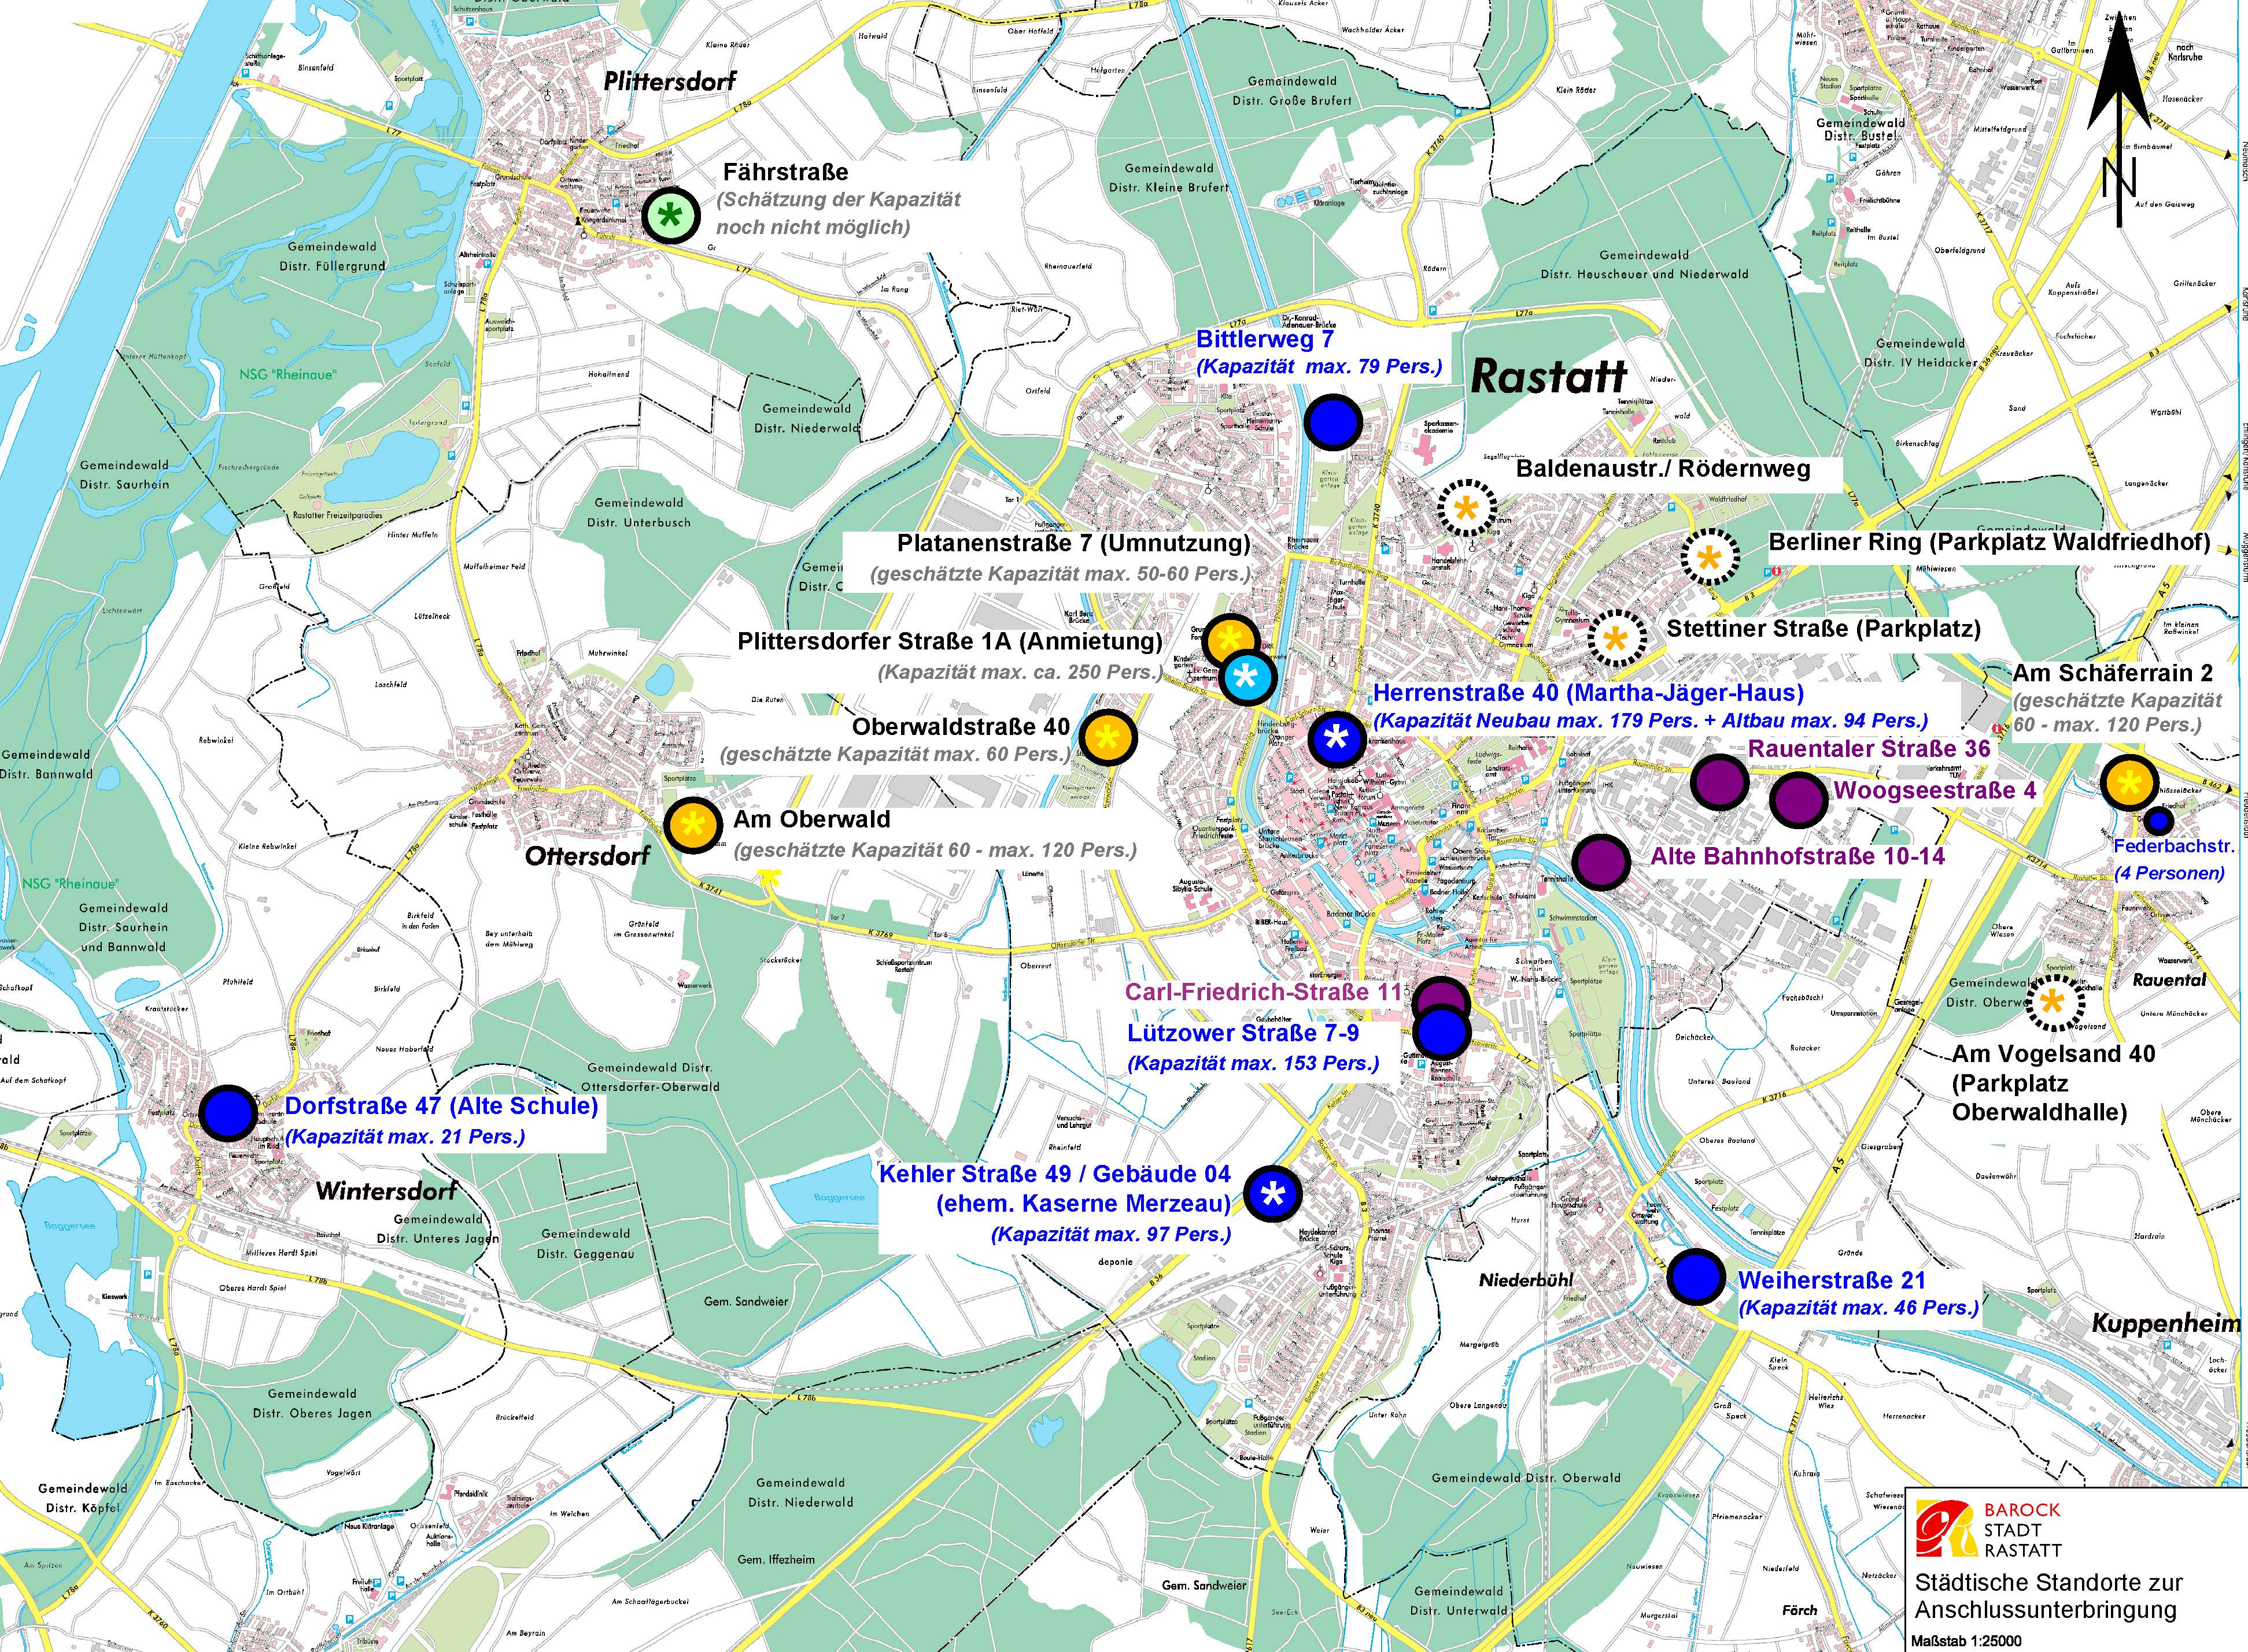
Übersichtsplan zum weiteren Vorgehen
nach dem letzten
Beschluss des
Gemeinderates
Gemeinschaftsunterkünfte
des Landkreises (Bestand)
Anschlussunterbringung
bei der Stadt Rastatt
Bestand (6+1)
Weiteres Vorgehen:
*
Anmietung von Wohnungen für den kurzfristigen Bedarf (1)
*
Planungsauftrag für mobile Einrichtungen für den kurz- bis mittel-fristigen Bedarf (4)
*
Reservefläche für mobile Einrichtungen für den mittelfristigen Bedarf (4)
*
Planungsauftrag für
Gebäude für den längerfristigen Bedarf (1)

